Slide 1
Администрация Донского сельского поселения Орловского района
~ БЮДЖЕТ ДЛЯ ГРАЖДАН ~
Бюджет Донского сельского поселения Орловского района
на 2022 год и на плановый период
2023 и 2024 годов
Notes:
новый

Slide 2
Основные направления бюджетной и налоговой политики Донского сельского поселения Орловского района на 2022-2024 годы
Утверждены постановлением Администрации Донского сельского поселения от 22.10.2021 № 136
Указ Президента РФ от 07.05.2018 N 204
«О национальных целях и стратегических задачах развития Российской Федерации на период до 2024 года»
Приоритетные цели
Обеспечение сбалансированности и устойчивости бюджетной системы
Экономический рост
Повышение уровня жизни граждан
Ключевые задачи
Реализация Указов Президента РФ
Достижение целей социально-экономического развития Донского сельского поселения Орловского района
Notes:
новый

Slide 3
Основные характеристики бюджета Донского сельского поселения Орловского района на 2022-2024 годы
Тыс. рублей
Показатель | Бюджет на 2022 год | Бюджет на 2023 год | Бюджет на 2024год
I. Доходы, всего | 7652,1 | 6448,6 | 6236,7
Безвозмездные поступления из областного бюджета | 4575,7 | 3318,4 | 3051,1
II. Расходы, всего | 7652,1 | 6448,6 | 6236,7
III. Дефицит, Профицит | 0 | 0 | 0
Notes:
НОВЫЕ ЦИФРЫ

Slide 4
Структура налоговых и неналоговых доходов бюджета ДОНСКОГО СЕЛЬСКОГО ПОСЕЛЕНИЯ Орловского района в 2022 году

Slide 5
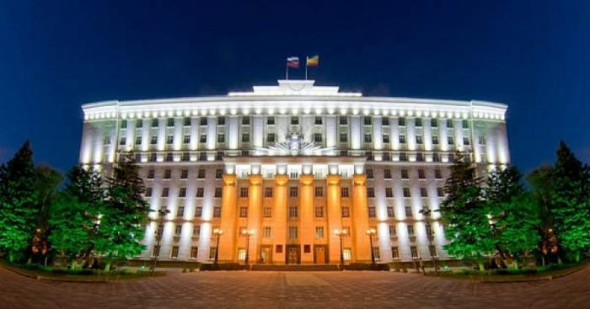
Безвозмездные поступления из областного бюджета
а
тыс. рублей
Наименование | 2022 год | 2023 год | 2024 год
Безвозмездные поступления | 4575,7 | 3318,4 | 3051,1
из них:
Дотации | 3970,7 | 2710,1 | 2439,1
Субвенции | 105,0 | 108,3 | 112,0
Иные межбюджетные трансферты | 500,0 | 500,0 | 500,0
Notes:
новый

Slide 6
Основные приоритеты и подходы к формированию расходов бюджета Донского сельского поселения Орловского района на 2022-2024 годы
Увеличение расходов на заработную плату низкооплачиваемых работников
в связи с доведением минимального размера оплаты труда до величины
прожиточного минимума трудоспособного населения
в 2022 году до 13617 рублей
Принятие мер по недопущению снижения достигнутых ранее показателей
уровня оплаты труда категорий работников социальной сферы, определенных
в указах Президента Российской Федерации 2012 года, а также сохранению уровня, установленного в этих указах
Notes:
новый

